Slide 1
HABILIDADES DIRECTIVAS Y SU CLASIFICACIÓN

Slide 2
HABILIDAD
Es la capacidad, gracia y destreza para ejecutar algo.
Enredo dispuesto con ingenio, disimulo y maña. (Diccionario de la Lengua Española )
Capacidad del individuo, adquirida por el aprendizaje, capaz de producir resultados previstos con el máximo de certeza, con el máximo de seguridad (Guthie Knapp)
Habilidades directivas son adquiridas y aprendidas para producir resultados previstos con máxima certeza

Slide 3
HABILIDADES
Peter Drucker afirmó: “Hay dos tipos de personas: las que nacieron para mandar y a las que les gusta que las manden.”
Einstein decía: “De dos cosas estoy seguro: de la inmensidad del Universo y de la estupidez humana; del Universo no estoy seguro”
Las habilidades directivas se enseñan y desarrollan mediante cursos, talleres, especialidades, maestrías y doctorados en el área.
Las habilidades se cultivan y educan.

Slide 4
CLASIFICACIÓN DE LAS HABILIDADES EN LA DIRECCIÓN
El directivo requiere entender, desarrollar y aplicar habilidades interpersonales, sociales y de liderazgo.

Slide 5
Tipos:
Habilidades | Alcance
Técnicas | Desarrollar tareas específicas.
Interpersonales | Se refiere a la habilidad para trabajar en grupo, con espíritu de colaboración, cortesía y cooperación para resolver las necesidades de otras personas e, incluso, para obtener objetivos comunes.
Sociales | Son las acciones de uno con los demás y los demás con uno. Es donde se da el intercambio y la convivencia humana.
Físicas | Autoeficiencia, flexibilidad, salud.
De pensamiento | Aprender a pensar y generar conocimiento.
Directivas | Saber dirigir, coordinar equipos de trabajo.
De liderazgo | Guiar, impulsar, motivar al equipo hacia un bien común.
Empresariales | Emprender una nueva idea, proyecto, empresa o negocio.

Slide 6
Las habilidades pueden mejora con el entrenamiento, y mejor si disponemos de un ‘coach’. Por el contrario, a medida que vamos dejando de pensar podemos propiciar una cierta atrofia.
Cicerón menciona que tenemos la tentación de condenar lo que no entendemos, y probablemente eso no es más que una muestra de pereza ante el saludable ejercicio de pensar.

Slide 7
HABILIDADES CONCEPTUALES EN LA ORGANIZACIÓN
Contemplan la organización como un todo. Incluyen la destreza para coordinar e interpretar las ideas, los conceptos y las prácticas. Por consecuencia, analizar, predecir y planificar, así como tomar en cuenta el contexto general.
Para entender dónde engrana su influencia personal dentro de la organización.

Slide 8
El directivo debe conocer:
1. Organizaciones.
2. Administración.
3. Planeación estratégica.
4. Ciencias del comportamiento (como psicología, sociología y antropología, entre otras)y su impacto en las organizaciones.
5. Aspectos culturales y regionales del medio.
6. Globalización y ambiente.

Slide 9
HABILIDADES TÉCNICAS Y PROFESIONALES
La capacidad para poder utilizar en su favor o para el grupo los recursos y relaciones necesarios para desarrollar tareas específicas que le permitan afrontar los problemas
Requiere tener dominio de una carrera o una práctica profesional

Slide 10
HABILIDADES INTERPERSONALES
Habilidades para trabajar en grupo, con de colaboración, cortesía y para obtener objetivos comunes.
.

Slide 11
La motivación y de una efectiva conducción del grupo para lograr determinados propósitos:
1. Motivación.
2. Inteligencia emocional.
3. Dirección y supervisión
4. Delegación.
5. Estilos de liderazgo.
6. Manejo de estrés y calidad de vida.
7. Actitud ante el cambio.
8. Presentación del directivo.
9. Administración estratégica.
10. Maquiavelismo y liderazgo.
11. Administración del tiempo.
12. Habilidades del pensamiento.
13. Negociación.
14. Motivación, entre otras.

Slide 12
HABILIDADES SOCIALES
Son las acciones de uno con los demás y de los demás con uno.

Slide 13
MEGAHABILIDADES
Megahabilidad | Significado
Visión de futuro. | Mantiene su vista firme en el horizonte lejano, incluso camina hacia él
Dominio de los cambios. | Regula la velocidad, la dirección y el ritmo del cambio en la organización de forma que su crecimiento y evaluación concuerdan con el ritmo externo de los acontecimientos.
Diseño de la organización. | Es un constructor en la institución cuyo legado es una organización capaz de triunfar al cumplir sus predicciones deseadas.
Aprendizaje anticipado. | Es un aprendiz de por vida que está comprometido a promover el aprendizaje organizacional.
Iniciativa. | Demuestra tener la habilidad para hacer que las cosas sucedan.
Dominio de la independencia. | Inspira a otros a tener ideas y confiar entre ellos, a comunicarse bien, buscar soluciones colaboradoras de los problemas.
Altos niveles de integridad. | Es serio, honesto, tolerante, confiable, cuidado, abierto, leal y comprometido con las mejores tradiciones del pasado.

Slide 14
IMPORTANCIA DEL ESTUDIO Y DESARROLLO DE LAS HABILIDADES DIRECTIVAS
El arte de dirigir o liderar requiere de conocimientos técnicos acerca del área que se pretende conducir, se debe saber hacerlo, y para ello se requieren habilidades y capacidades interpersonales para poder motivar, liderar, guiar, influir y persuadir al equipo de trabajo.
Peter Drucker “Dirigir no es más que obtener resultados a través de otros (a los que dirigimos) o lograr que hagan las cosas que queremos que hagan…”

Slide 15
Uno de los principales problemas de la motivación y de la desmotivación de empleados y colaboradores es la inconformidad que éstos tienen con sus jefes y directivos.
Otro de los principales problemas es la improvisación de los directivos.
Las principales habilidades que debe desarrollar toda persona que dirige son las interpersonales, las cuales refuerzan la comunicación

Slide 16
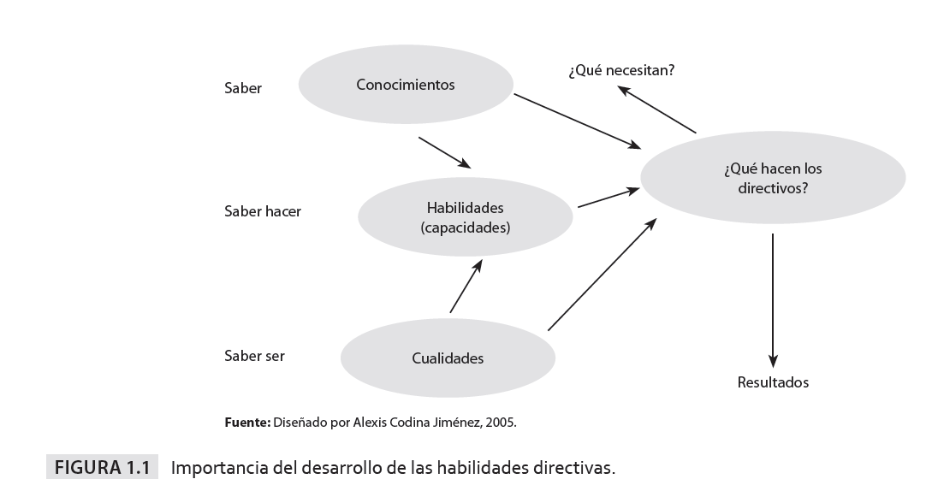

Slide 17
TIPO DE HABILIDADES PARA DESARROLLAR A LOS DIRECTIVOS
Se recomienda empezar a capacitar a los funcionarios con el propósito de que aprendan a reconocer sus propias habilidades, las desarrollen y las potencialicen.
Asimismo, esto permitirá reconocer las habilidades y competencias de sus subalternos.

Slide 18
HABILIDADES DEL LÍDER
Es una relación interpersonal dinámica.
El líder debe desarrollar principalmente cuatro tipos de habilidades:
Conceptuales
Técnicas
Interpersonales
Sociales

Slide 19
¿POR QUÉ DEBEN DESARROLLARSE LAS HABILIDADES DIRECTIVAS?
a) Toma de decisiones y solución de problemas.
b) Pensamiento creativo y analítico.
c) Comunicación y habilidades interpersonales.
d ) Autoconocimiento y empatía.
e) Manejo de las emociones y del estrés.
Una de las principales habilidades y competencias que se tiene que desarrollar es la capacidad de auto dirigirse, de ser su propio líder y desdoblar las habilidades que esto implica para que en lo futuro que pueda liderar, motivar y/o dirigir a los demás.

Slide 20
TEORÍA TRIFÁSICA DE LA INTELIGENCIA HUMANA Y LAS HABILIDADES
En la cual se es capaz de aprender, analizar, aplicar e innovar.

Slide 21
FACTORES EN LA DIRECCIÓN
Perfil del directivo.
Objetivos del directivo.
Antecedentes del directivo.
Pertenencia a grupos de poder y liderazgo del directivo.
Intereses del grupo del directivo.
Estilo de mando del directivo.
Estilo de liderazgo del directivo.
Ausencia de liderazgo.
Los valores y principios del directivo.

Slide 22
Una de las habilidades imprescindibles del directivo es seleccionar su equipo de trabajo, directivos y mandos medios, así como delimitar sus estrategias, política organizacional y filosofía de trabajo.

Slide 23
EL APRENDIZAJE DEL DIRECTIVO
El directivo puede hacer una estrategia de formación y aprendizaje. Puede aprender a desaprender y redescubrir sus propias habilidades y desarrollarlas.
Los fenómenos que hacen que el comportamiento y los resultados cambien son:
Pertenencia de equipo.
Gobernabilidad.
Objetivo de la organización.

Slide 24
HABILIDADES PARA LA INTERNACIONALIZACIÓN
La aldea global implica trabajar en equipo
La internacionalización es la valorización de los procesos culturales. El potencial de la internacionalización implica trabajar con justicia y equidad.
Para un mundo laboral en constante evolución las iniciativas, el conocimiento y la interacción humana con diferentes conocimientos son uno de los pilares fundamentales.

Slide 25
El directivo que interactúe con otros países tendrán que desarrollar
a) Aprender a vivir juntos, con otras culturas.
b) Aprender a lo largo de la vida.
c) Aprender a enfrentar situaciones imprevisibles.
d ) Aprender a vivir la vida.

Slide 26
Además deben reforzar y desarrollar su aprendizaje para:
a) Conocer.
b) Hacer.
c) Vivir juntos.
d ) Aprender a ser.
e) Aprender a emprender.

Slide 27
Globalización: Implica flujo de tecnología, ideas y valores que trascienden fronteras, y destaca sus diferencias.
Internacionalización: Respuesta a la globalización. Es todo aquel esfuerzo para responder a los requerimientos y los retos de la globalización. Proceso educativo que integre en sus funciones una dimensión global, internacional, intercultural en la cultura, misión, políticas y estrategias institucionales

Slide 28
DESARROLLAR HABILIDADES DE INTERACCIÓN BICULTURAL E INTERNACIONAL
Si las negociaciones se presentan en situaciones de transfronterización cultural, el tiempo es principal en las fronteras físicas y culturales, pues la movilidad cotidiana en las primeras y el respeto en las segundas lo demandan. La confianza tiene relevancia en las fronteras culturales.

Slide 29
HABILIDADES COGNOSCITIVAS PARA DESARROLLAR EN EL CONTEXTO INTERNACIONAL
Reconocer las diferencias culturales.
La comparación de la diferencia entre la perspectiva ética y cultural.
Pensamiento comparativo (el hecho de poder moverse de una perspectiva a otra).
Capacidad de reconocer el conocimiento.
Capacidad para la comunicación intercultural.
Capacidad para reconocer la escasez de conocimiento.
Pensamiento comparativo.
Percepción de cómo lo ven.
Capacidad para corresponder.

Slide 30
Capacidad de comparar el país propio con otros.
Adquisición de conocimiento de otras culturas.
Capacidad de diagnóstico (en quién confiar, qué es importante, qué no lo es, así como su
alcance y límite).
Aprender a diferenciar y comparar las partes.
Reconocer tendencias y valores en otras
culturas.
Comprensión de la complejidad y la integración cognoscitivas.
Comprensión de la diferencia entre producto y proceso de aprendizaje.

Slide 31
El directivo siempre debe tener una perspectiva global, y contará con un amplio conocimiento de:
Conciencia de la perspectiva cultural.
Conciencia del estado del planeta.
Conciencia del ambiente.
Conciencia intercultural.
Conocimiento de la dinámica global.
Teorías y conceptos sobre el cambio global.
Conciencia de las condiciones humanas en cada país.
Conocimiento de política, geopolítica y geografía humana de cada país

Slide 32
MOVILIDAD DEL PROFESIONAL
Esto implica un amplio reforzamiento de las habilidades, competencias intelectuales y del pensamiento que el directivo va acumulando en su trayectoria profesional.

